Slide 1
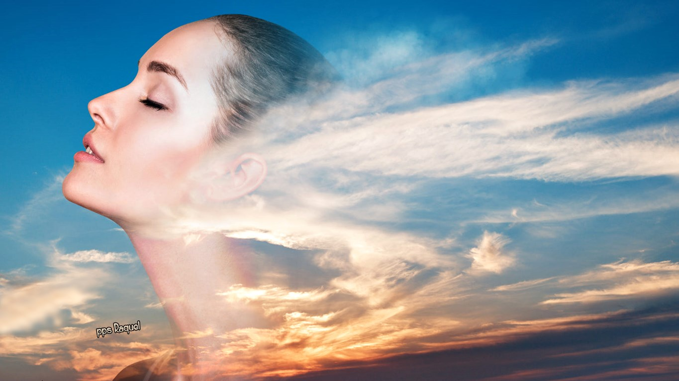













Slide 2
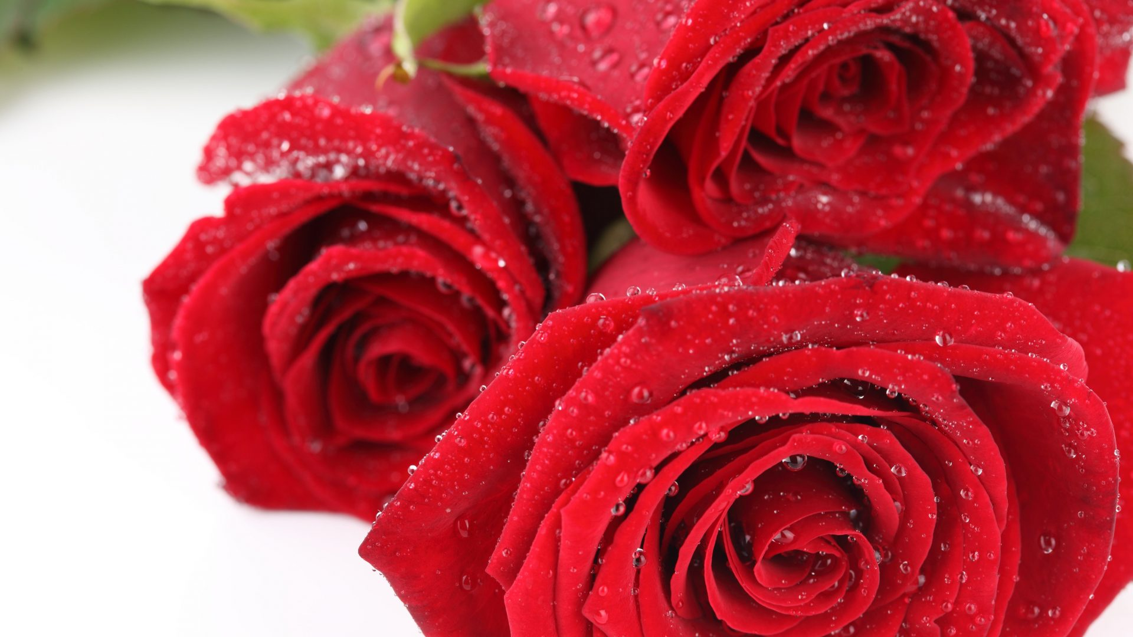
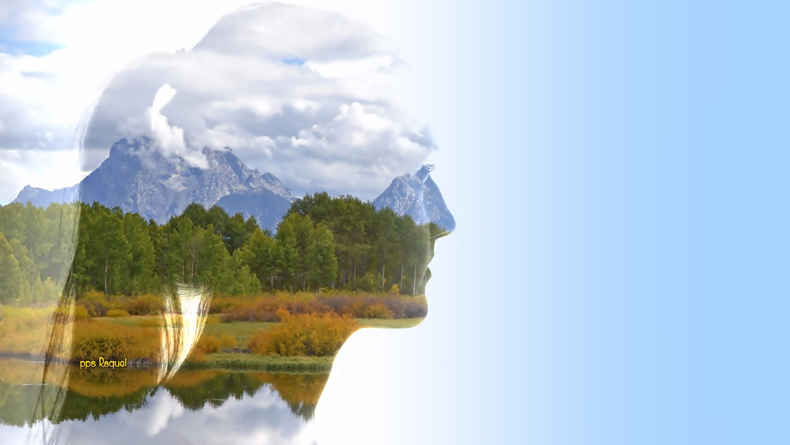
¿Quién dijo que el corazón de una mujer es débil?,
¡ se equivoca !
Pocas cosas palpitan con tanta fuerza dando luz a esta vida y esencia a este mundo, como el alma de la mujer que ama a los suyos. En sus muchas puertas caben la conciencia, las emociones, el equilibrio y la intuición, configurando el palacio más poderoso de la naturaleza

Slide 3
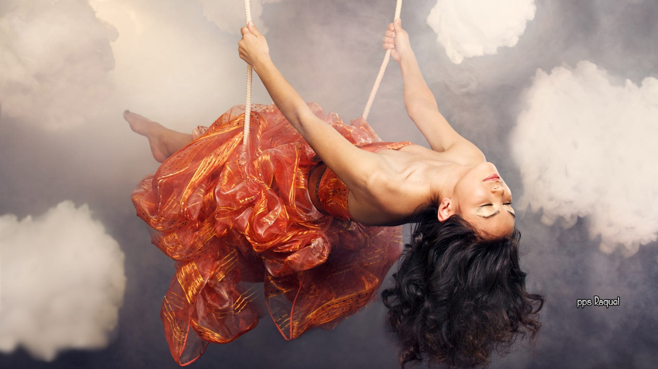

Slide 4
Es un espacio inmenso donde todos caben, donde a todos se atiende, y donde no existen normas externas, porque ella es leal a sus principios y a sus valores.
Ha batallado en tantos escenarios que elige guardar los triunfos para sí misma, y las decepciones como caminos recorridos de los que obtener un aprendizaje.

Slide 5
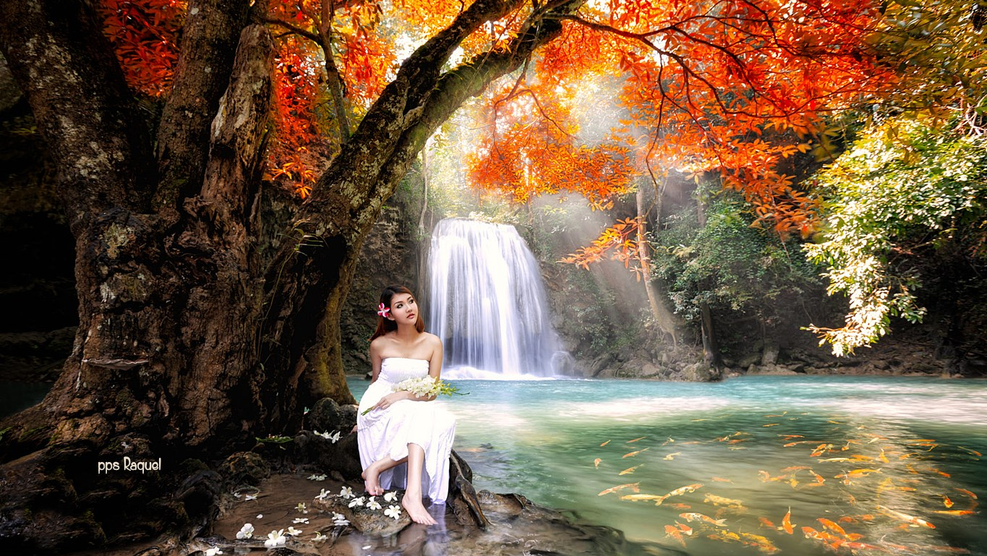

Slide 6
En ocasiones, el corazón de una mujer respira con alguna que otra cicatriz , pero no por ello se empequeñece o se debilita. Ella sabe que en ocasiones la vida duele, que las decepciones marcan… Y aún así, del dolor de la experiencia sigue ganando en resistencia.

Slide 7
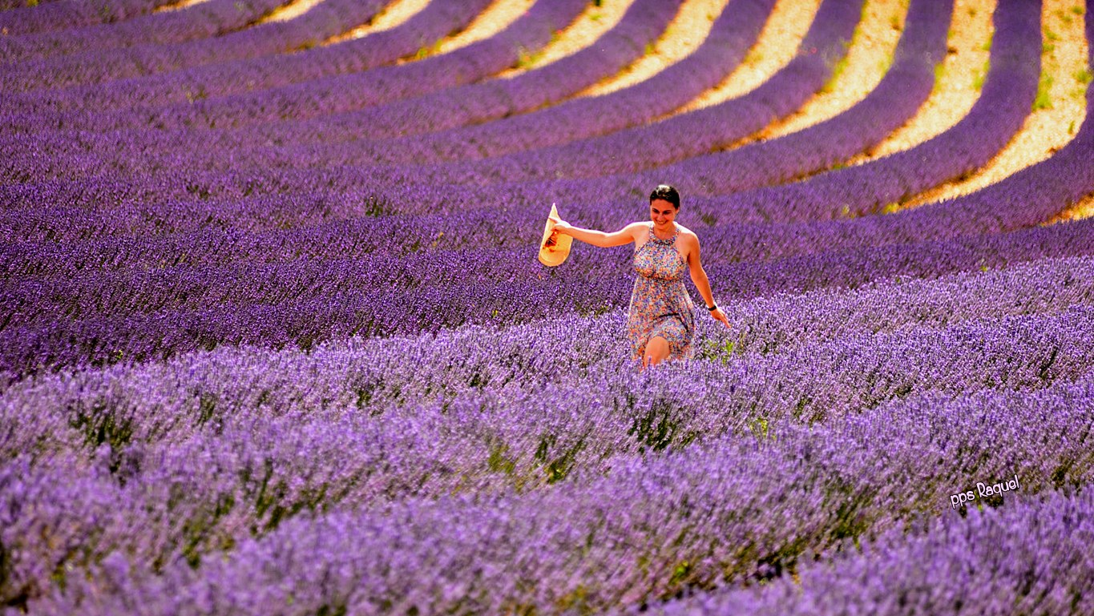

Slide 8
Estamos en una sociedad donde se suele valorar muy a menudo esas dimensiones asociadas a lo masculino, como puede ser la dominancia, el poder, la seguridad o el razonamiento más lógico.

Slide 9


Slide 10
En realidad, son conceptos que ni siquiera definen al propio hombre, sino que es la propia modernidad, y la propia sociedad quien ensalza unos valores que raramente coinciden con la auténtica esencia humana

Slide 11


Slide 12
Por otro lado, y de forma casi tradicional, siempre se ha dejado en un segundo plano esos otros aspectos que sí definen al carácter femenino, como si de algún modo, quedaran asociados a la «debilidad»: la intuición, las emociones, la sensibilidad, la empatía…

Slide 13
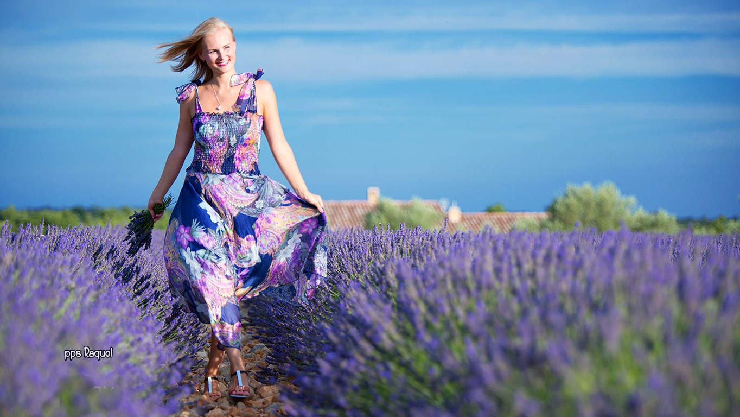

Slide 14
Relacionar estas dimensiones con la fragilidad humana es un gran error. El corazón de una mujer se edifica sobre estos pilares, y es el claro ejemplo de la fortaleza más férrea. Te invito a descubrirlo.

Slide 15


Slide 16
Solo tú sabes las batallas que has llevado a cabo. Lo que una mujer ha vivido y ha tenido que asumir a lo largo de su ciclo vital, es algo que solo ella conoce. Y muchas de esas cosas prefiere callarlas, guardarlas para sí misma porque son capítulos que hay que asumir en silencio para edificar la propia vida. Lo que nos define al fin y al cabo.

Slide 17
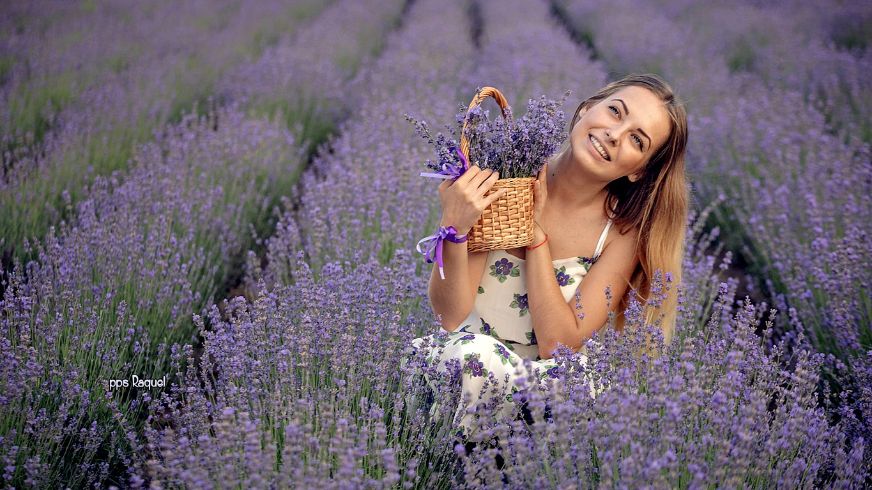

Slide 18
Nadie puede cambiar a las personas que nos traen a este mundo. Tampoco podemos cambiar a quién nos encontramos en nuestros caminos, ni aún menos cambiar al propio mundo, pero sí hay algo que puedes hacer es crearte a ti misma. Aceptar, dejar ir y levantarte con el orgullo de mil ejércitos

Slide 19


Slide 20
Cada batalla vivida debe edificar tu propia fortaleza y enseñarte qué caminos debes transitar y cuáles no. Porque ha estas alturas de la vida, tu corazón de mujer ya se ha vuelto sabio. Y ser sabia implica a veces almacenar muchas decepciones pero recordar a su vez que sin ilusión, la vida no sería la misma.

Slide 21
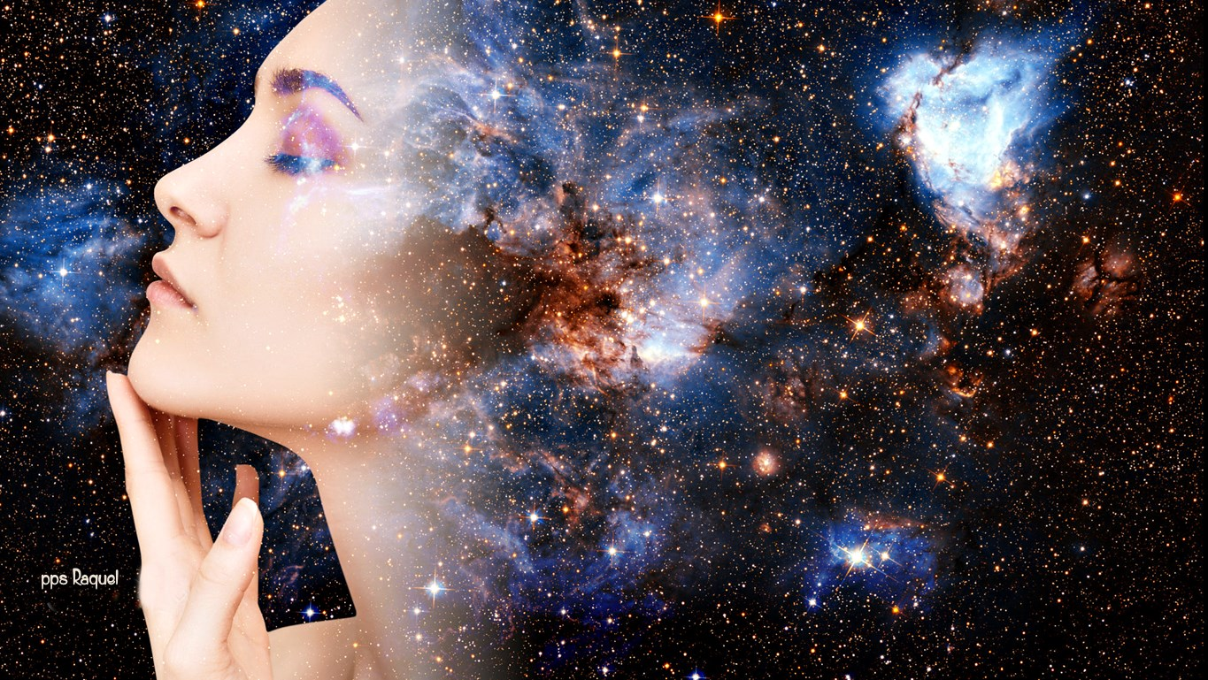

Slide 22
Todas las heridas que has sanado. Hay quien se deja vencer. Hay quien sucumbe a esas relaciones infructuosas, y quien calla y se deja llevar por miedo a reaccionar.
Por temor a estar sola o quizá, encontrarse algo peor

Slide 23
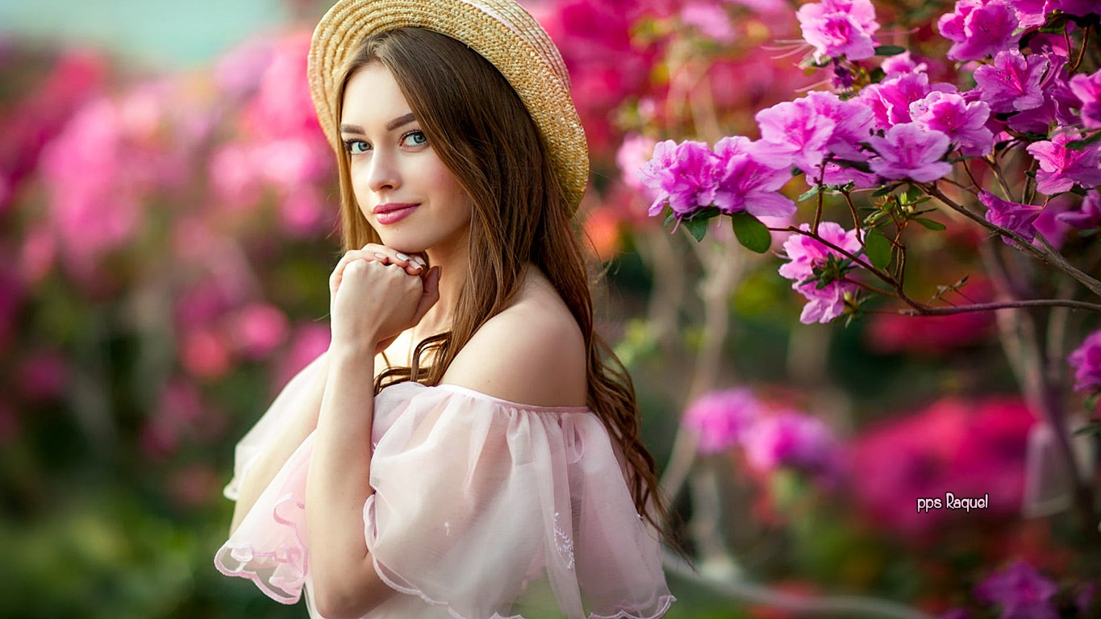

Slide 24
El corazón de una mujer fuerte es también valiente. Ha sabido romper todos esos vínculos que un día le hicieron daño, ha sabido que en ocasiones, llega un momento en que debe ponerse a ella misma como prioridad.

Slide 25
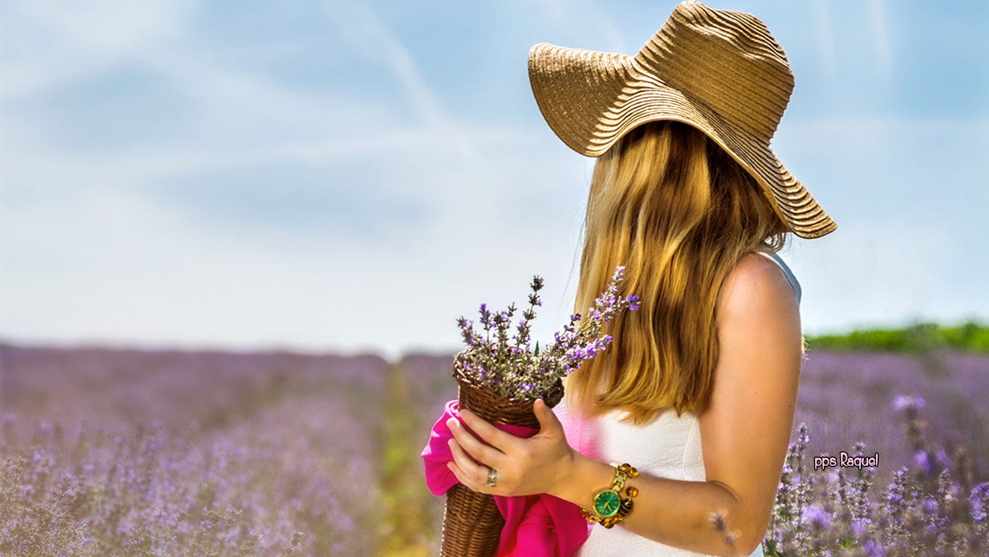

Slide 26
Ser fuerte no significa tener músculos ni reaccionar con fuerza bruta. Ser fuerte no significa tampoco cerrar los ojos y hacer como si no pasara nada. Implica saber encontrarse con una misma y saber lo que necesita, es ser capaz de sostenerse y empezar a vivir de nuevo.

Slide 27


Slide 28
El corazón de una mujer no teme tomar contacto con su esencia. Tus esencias son lo que te da fuerzas y lo que conforma tu corazón: las emociones, la intuición, la empatía… Sabes escuchar esa voz interior que a su vez, se conecta con la lejanía y que te une también con las heridas del mundo.

Slide 29
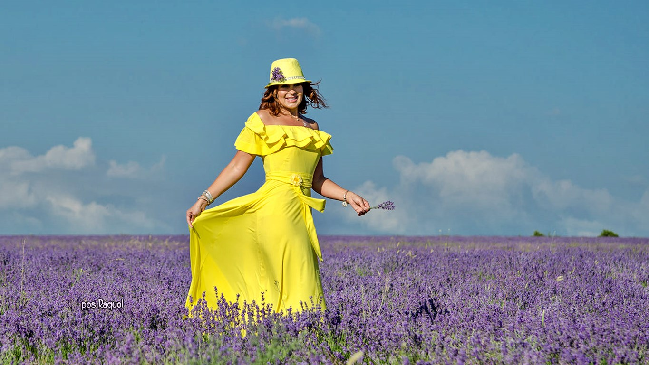

Slide 30
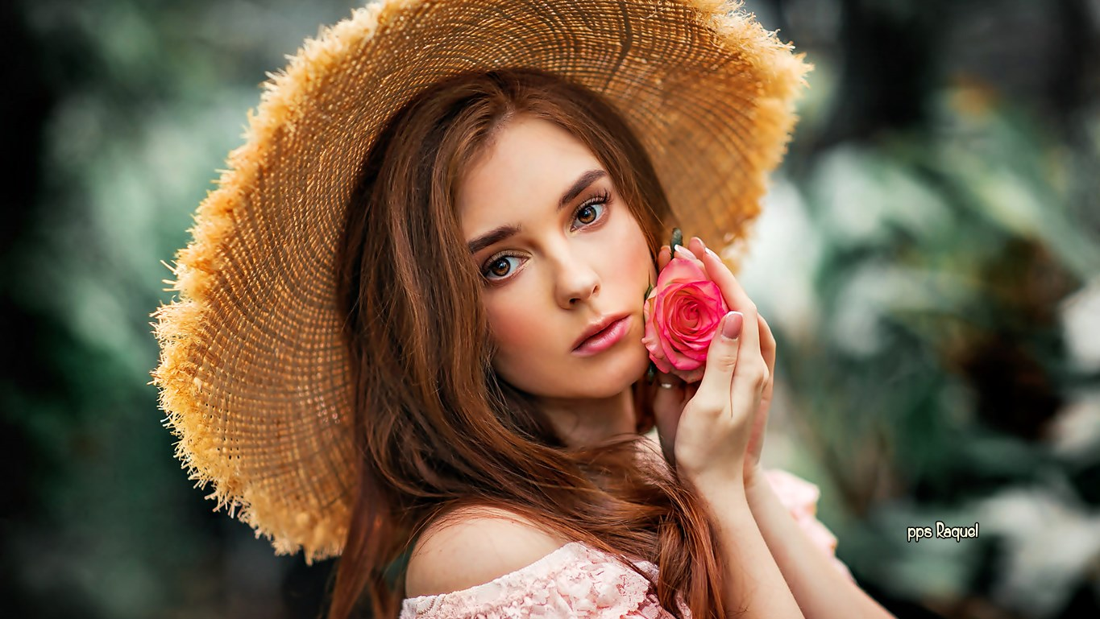

Slide 31
Sabes leer en rostros ajenos, anticipas reacciones, intuyes tristezas y te contagias de las alegrías. Y desde luego, no falta quien te dice aquello de que eres un poco bruja, pero tú sonríes en silencio porque sabes «que no lo sabes todo», que la vida es aprender, y que lo que te guía es la lealtad y el amor a los tuyos.

Slide 32
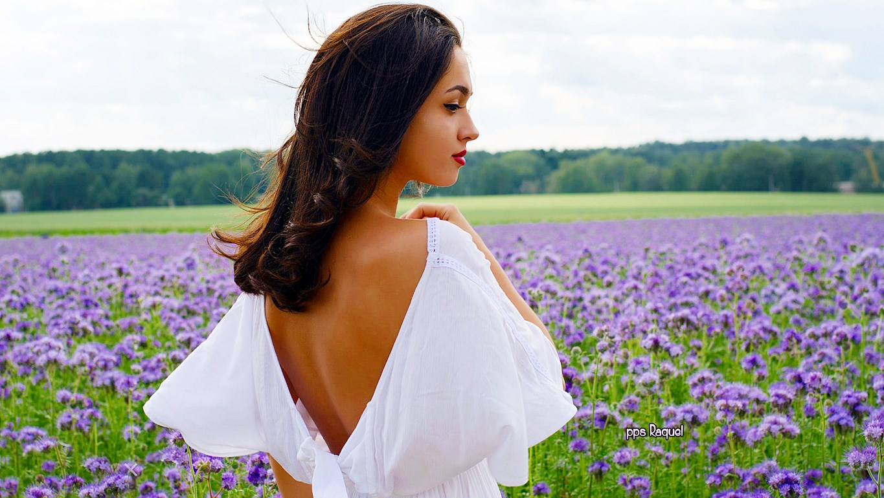

Slide 33
En tu corazón caben las vidas de los tuyos, y ese espacio que reservas para ti misma. Quien diga que en el corazón de una mujer caben todos se equivoca. Has llegado a un momento en tu vida que sabes muy bien quién merece estar fuera, y quien merece estar dentro.

Slide 34
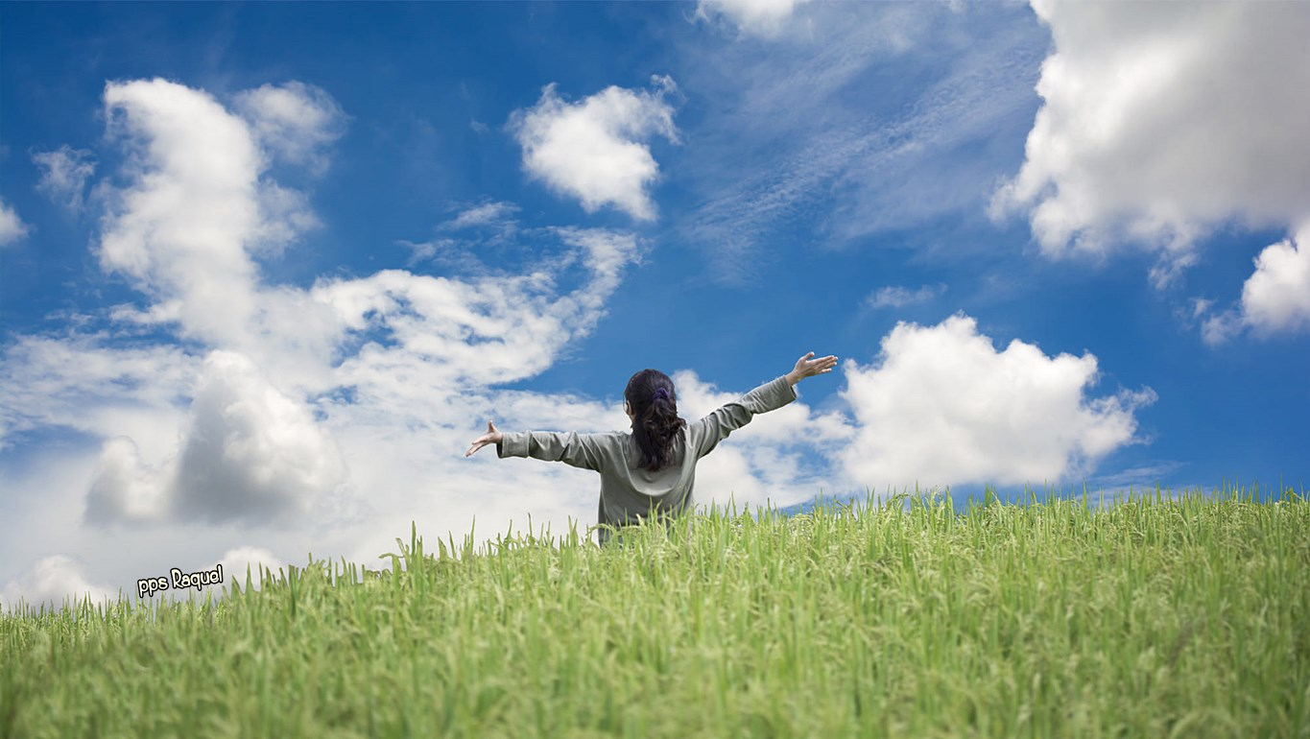

Slide 35
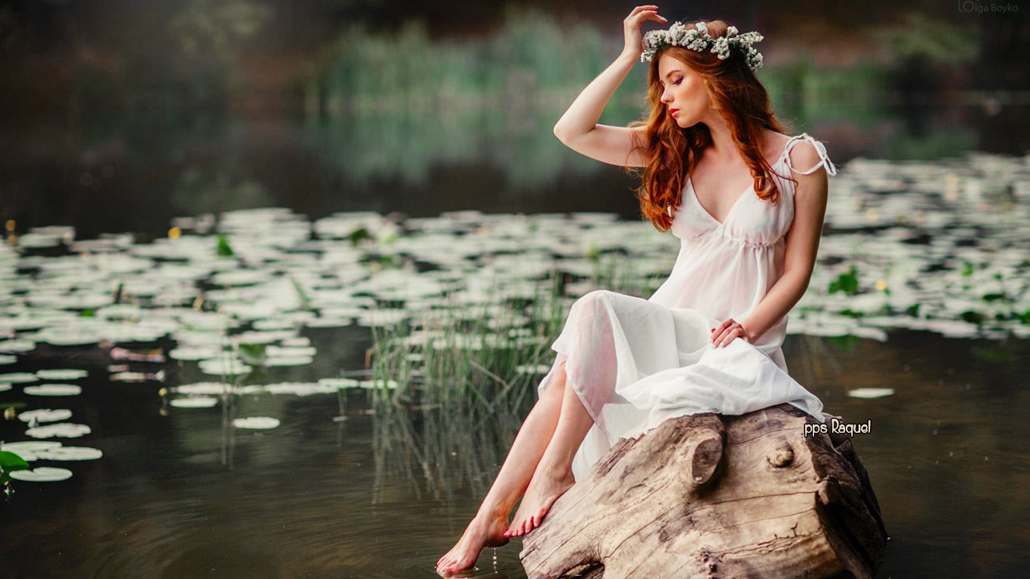

Slide 36
Cuando una mujer vive un desengaño, aprende a poner algún cerrojo en su corazón, tras esto, respira tranquila y disfruta de su libertad. Quien la quiera, que la busque

Slide 37


Slide 38


Slide 39
Tu corazón hoy late tranquilo porque has dejado atrás las mareas, porque sabes que hay personas que hacen daño y que nadie es egoísta por cerrar las puertas del corazón a quien no hizo nada para quedarse. Eso es sabiduría, eso es prudencia y es ante todo, cuidar de una misma.

Slide 40


Slide 41


Slide 42
Y en efecto, en tu alma sabia, habitan los seres que más amas y que dan sentido a tu vida. Tu corazón es el mejor sitio donde puede crecer un niño, es el mejor lugar que compartir con ese compañero que tanto lo merece…

Slide 43


Slide 44
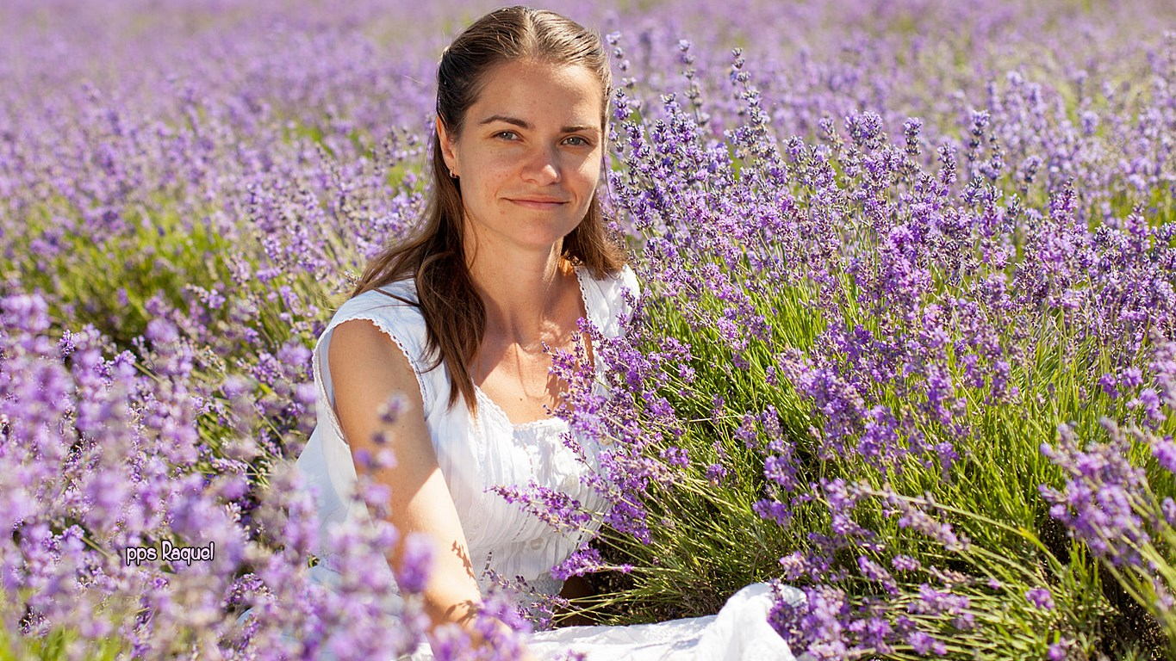

Slide 45
Ahora bien, pero si hay algo que también tienes claro, es que el corazón de una mujer también merece de un gran espacio para sí misma.
Para atenderse, para sanarse, para ser libre y felíz consigo misma. Con lo que es y lo que ha conseguido…
Texto: Valeria Sabater

Slide 46

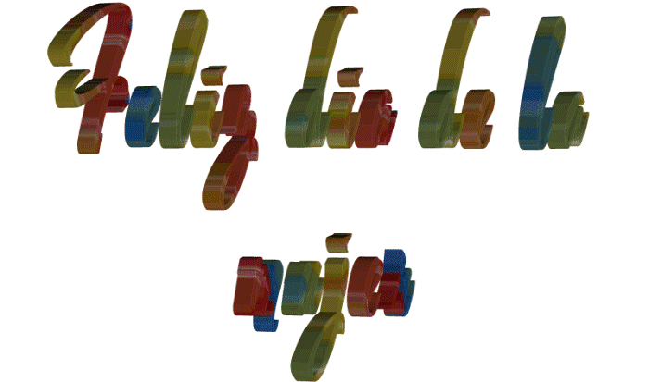


Slide 47









¿Te ha gustado?
Puedes ver más entrando
Aquí
Además puedes recibir powerpoints en tu correo electrónico suscribiéndote aquí:
Esta presentación powerpoint ha sido creada y compartida única y exclusivamente para mispps.com

